Slide 1
项目或者技术报告名称：平台游戏
小组成员：赵轩
汇报人：赵轩
日期：2017年6月12日

Slide 2
项目背景
主要介绍项目的背景、来源
  项目的源代码来源于书本的第十五章的平台游戏
  在此基础上改进、添加新的功能

Slide 3
项目内容
介绍项目主要完成的内容、功能。
1.修改CSS样式
2.完成人物流程的运动
3.设置双人模式
4.双人模式的新规则（玩家一触碰红色岩浆不会死亡，玩家二触碰蓝色岩浆会死亡）
5.添加新元素，玩家一与玩家二触碰都死亡
6.添加计时功能与提醒
7.添加生命值与提醒
8.暂停游戏，暂停提醒

Slide 4
项目展示
主要运行程序，展示项目的功能

Slide 5

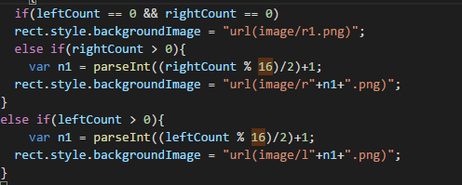
项目涉及前端开发技术的主要知识点
主要代码：background-image:url(../image/xxxx.png);
rect.style.backgroundImage = "url(image/xxxx.png)";

Slide 6
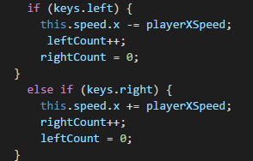
项目涉及前端开发技术的主要知识点

Slide 7
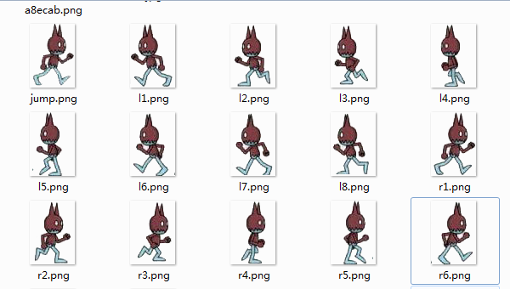

Slide 8

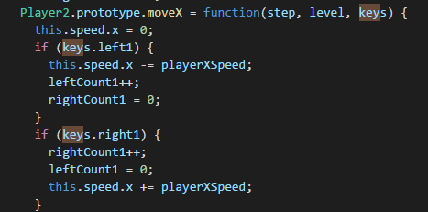
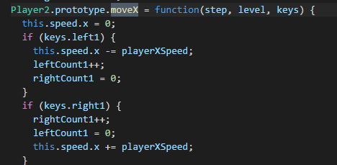
项目涉及前端开发技术的主要知识点

Slide 9
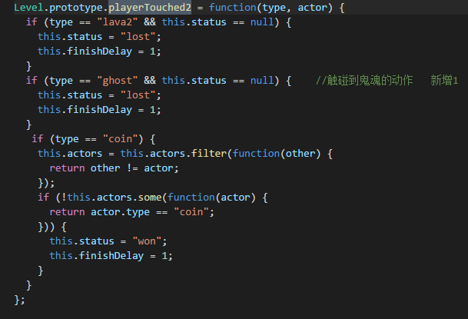
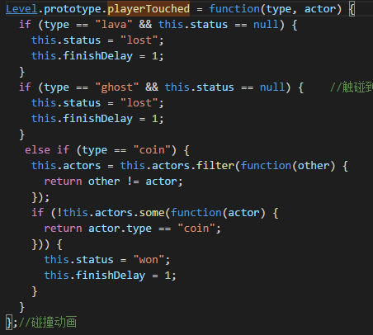
项目涉及前端开发技术的主要知识点

Slide 10
项目特色
主要介绍项目中比较有特色的、新颖的地方

Slide 11
项目小组成员贡献
个人小组100%

Slide 12
项目评分
自我评分：百分制中自评应该得95分。

